Slide 1

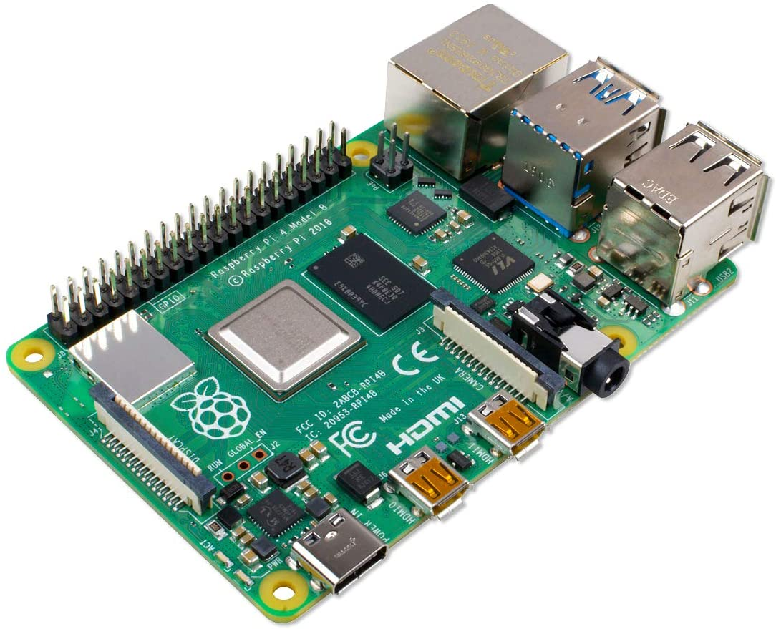
UNICARagil LED-Matrix Programmierung 7. Regeltermin
Gia-Phong Tran
Technische Universität München
Fakultät für Maschinenwesen
Lehrstuhl für Ergonomie
Garching, 19. August 2021

Slide 2
Zeitplan
Aktueller Stand

Slide 3
Ausblick vom letzten Regeltermin
IDL-Files erstellen mit Architekturtool
Bildanzeige-Konzept: Umgang mit Endlosschleife
Einbinden des Image-Viewers in den ASOA Dienst mit Hilfe von CMake
Zusammenwirken von Front- und Heck-Dienst -> Implementierung
Dummy-Dienst Konzepte & Implementierung

Slide 4
Konzept zur Bildanzeige
Ablauf am Beispiel des Ladestatus:
Dummy-Service schickt periodisch den Ladestatus currently_loading = {true oder false} an den Front-Service (Raspberry Pi der vorderen LED-Matrix)
Front-Service besitzt die Hilfsklasse RGB_Matrix_Controller.hpp, diese beinhaltet
Anzeigeoptionen (Chain_length, Multiplexing, gpio_slowdown etc.)
ImageViewer (LoadAndScale, StreamHandling, DisplayAnimation + InterruptHandler)
Wird zusammengefasst in eigener Funktion bild_anzeigen(std::string filepath);
Klassenvariablen:
bool isDisplayActive
char filepath[]
RGB_Thread -> Dauerschleife: zeigt was an, sofern isDisplayActive == true
Konstruktor -> initialisiert den RGB_Matrix_Controller und started den Thread

Slide 5
Konzept zur Bildanzeige
Main Thread: Front_Service
Detached Thread: RGB_Thread
#include RGB_Matrix_Controller
Requirements (10 Zustände)
ConditionalTasks (10 Zustände)
void RGB_Thread(){
while(true){
if(RGB_Matrix_Controller.isDisplayActive == true){
bild_anzeigen(RGB_Matrix_Controller.filepath);
}
}
}
Dauerschleife:
Thread prüft durchgehend ob die Matrix an sein sollte!
Service erhält periodisch Fahrzeugstatus durch andere Dienste. Ist eine Bedingung für einen der 10 Zustände erfüllt, wird isDisplayActive auf true gesetzt und der entsprechende filepath wird weitergegeben an die Controller-Klasse.
Hzeller Library
Statusvariablen:
bool isDisplayActive
char filepath[]
Thread prüft den Status des Controllers durchgehend und zeigt im Falle, dass isDisplayActive==true gilt, das Bild an, welches zum filepath korrespondiert!
Hilfsklasse: RGB_Matrix_Controller

Slide 6
Konzept zur Bildanzeige
Warum wird ein Thread mit Endlosschleife benutzt?
Bild soll solange angezeigt werden, bis currently_loading=false gilt
Solange die Funktion bild_anzeigen(Pfad, Dauer) läuft, kann das Hauptprogramm jedoch nicht weiterlaufen! Somit kann nicht zeitgleich eine if-Abfrage der Variable currently_loading stattfinden.
Resultat: Hauptprogramm bleibt in der Funktion bild_anzeigen() hängen.
Lösung: Multithreading!
Das Hauptprogramm (main thread) prüft den Status currently_loading periodisch.
Das Nebenprogramm (RGB_Thread) führt bild_anzeigen() so lange aus, bis vom Hauptprogramm ein Interrupt-Signal kommt!
Dieses Interrupt-Signal wird mit der Standard C++ Library std::signal ausgelöst

Slide 7
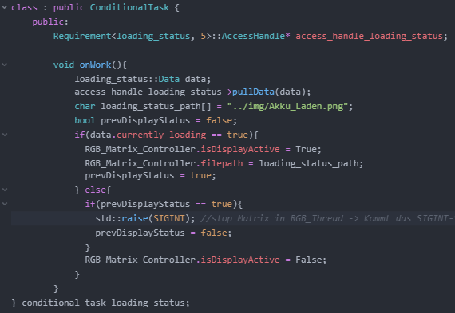
Konzept zur Bildanzeige

Slide 8
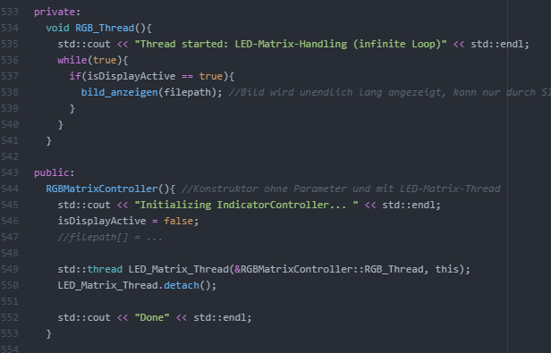
Konzept zur Bildanzeige

Slide 9
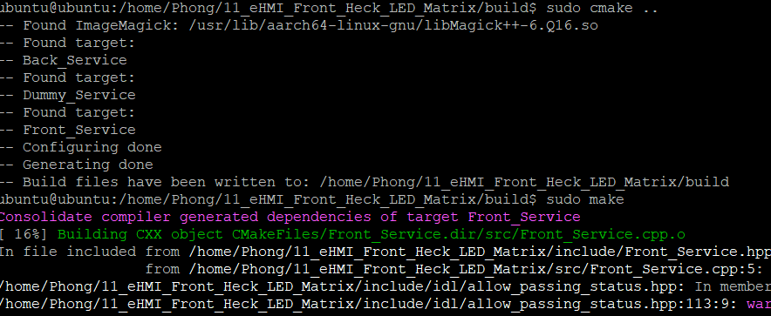
/usr/lib/aarch64-linux-gnu/libMagick++-6.Q16.so

Slide 10
Konzept zur Bildanzeige
RGB Service vorne
RGB_Matrix_Controller
ConditionalTask
bool Loading_status
bool Parking_status
…
loading = True
Image Thread
While(true):
If(loading_status) -> bild_anzeigen(l.png)
If(parking_status) -> bild_anzeigen(p.png)
…
If(Bedingung10) -> bild_anzeigen(10.png)

Slide 11
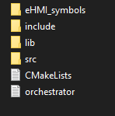
Einbinden des Image-Viewers in den ASOA Dienst mit Hilfe von CMake
Kompilieren des ASOA-Dienstes

Slide 12
Erinnerung CMake

Slide 13
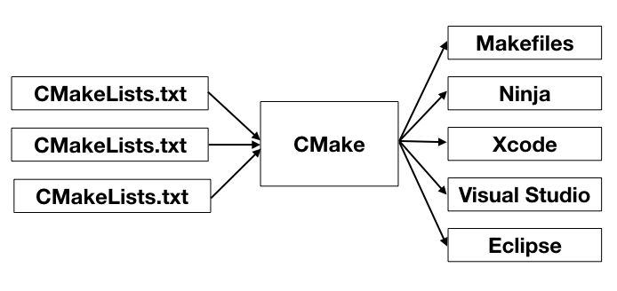
Hzeller-Bibliothek einbinden -> CMake
Asoa_core
(.so-File)
hzeller Library
(.a-File)
CMakeLists sagt CMake, wie z.B. Makefiles aussehen sollen.
CMakeLists.txt ist sozusagen ein Bauplan für einen Bauplan.

Slide 14
Hzeller-Bibliothek einbinden -> CMakeLists.txt
cmake_minimum_required(VERSION 3.11)
project(asoa_template)
set(CMAKE_BUILD_TYPE Release)
cmake_policy(SET CMP0054 NEW)
cmake_policy(SET CMP0042 NEW)
cmake_policy(SET CMP0079 NEW)
find_package(asoa_core 0.2.0 REQUIRED)
set(RGBSERVICE "librgbmatrix.a")
find_library(RGBSERVICE librgbmatrix.a PATHS /lib)
link_libraries(${target} ${RGBSERVICE})
set(RGBSERVICE_INCLUDE_DIRS /include)
include_directories(${target} ${RGBSERVICE_INCLUDE_DIRS})
include_directories("include/")
link_directories("lib/")
file(GLOB EXECS "src/*.cpp")
foreach(src_ ${EXECS})
get_filename_component(target ${src_} NAME)
string(REPLACE ".cpp" "" target ${target})
string(REPLACE "/" "_" target ${target})
add_executable(${target} ${src_})
target_link_libraries(${target} asoa_core)
target_link_libraries(${target} ${RGBSERVICE})
message("-- Found target:")
message("-- " ${target})
endforeach()
hzeller Library
(.a-File)
Asoa_core
(.so-File)

Slide 15
Probleme mit dem Image-Viewer
Beim Testen der Anzeige innerhalb eines ASOA Dienstes entstand folgende Fehlermeldung:
Compiler findet die GraphicsMagick++ library nicht (diese wird vom Image-Viewer genutzt)

Slide 16

Erinnerung: LED Image Viewer
Funktionalitäten des Image-Viewers der hzeller-Bibliothek
Liest alle Bildformate (.png, .jpg, etc.) und .gif-Files
Um das Laden der Bilder/Animationen zu beschleunigen kann man ein pre-processing durchführen und diese auf einen stream schreiben
Dieser stream kann später sehr schnell geladen werden, wobei der stream einiges an Speicherplatz benötigt
Diese Funktion ist nützlich für große Panels, Animationen mit vielen Frames und langsamer Hardware (alte Raspberry Pis)
(Auch Animationen aus mehreren Bilddateien ist möglich -> animation-out.stream)
Der led-image-viewer basiert auf der Magick++ library
Magick++ ist die object-orientierte C++ API zu der ImageMagick image-processing library

Slide 17
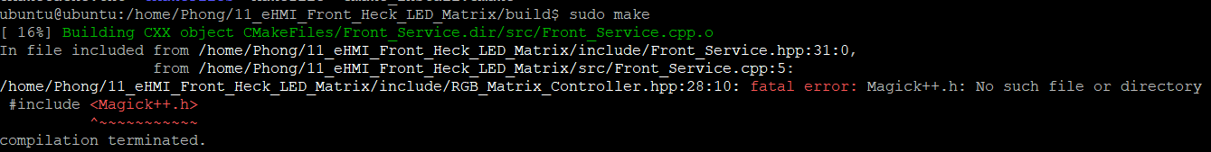
Probleme mit dem Image-Viewer
Beim Testen der Anzeige innerhalb eines ASOA Dienstes entstand folgende Fehlermeldung:
Compiler findet die GraphicsMagick++ library nicht (diese wird vom Image-Viewer genutzt)
Ursache: CMake findet die Library nicht! (ähnliches Problem wie mit librgbmatrix vor einigen Wochen…)
Lösungsansatz: CMakeLists.txt muss angepasst werden!

Slide 18
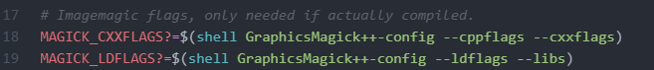
Wie passt man nun das CMakeLists.txt File an?
Kurzfassung
Makefile der hzeller Library anschauen
„Übersetzen“ in CMake-Sprache

Slide 19
Wie passt man nun das CMakeLists.txt File an?
Kurzfassung
Makefile der hzeller Library anschauen
„Übersetzen“ in CMake-Sprache
An dieser Stelle ist der Image-Viewer eingebunden in den ASOA-Dienst. Nun kann die Bildanzeige innerhalb eines ASOA-Dienstes getestet werden!

Slide 20
Back-Service
Loading = true
Front-Service
Enthält RPC-Requirement
Dummy-Service
Set_loading = true
Back-Service
Enthält RPC-Guarantee

Slide 21
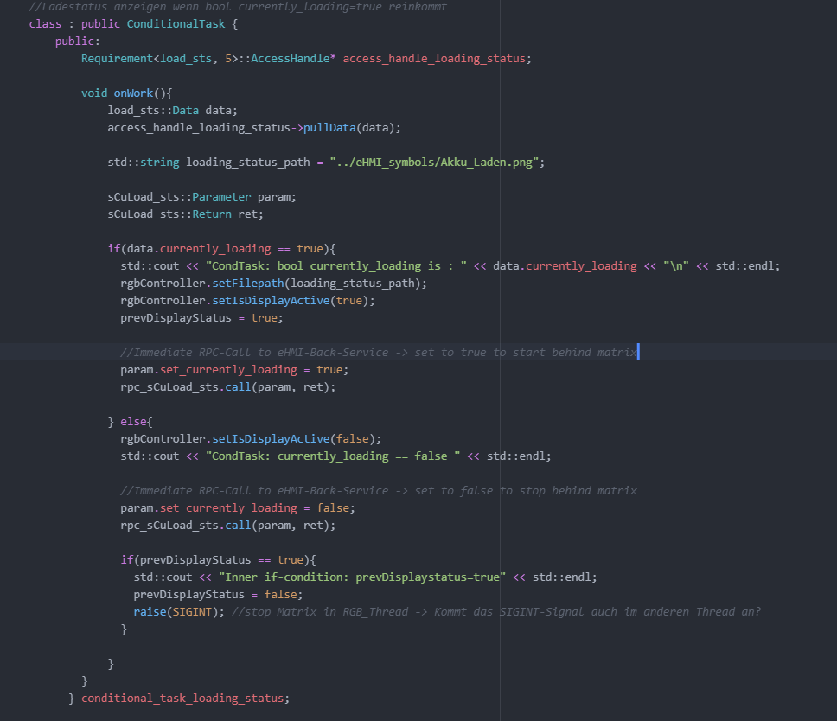
Front-Service: RPC-Call an Back-Service

Slide 22
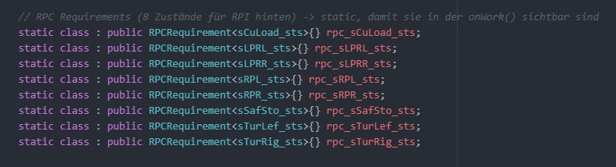
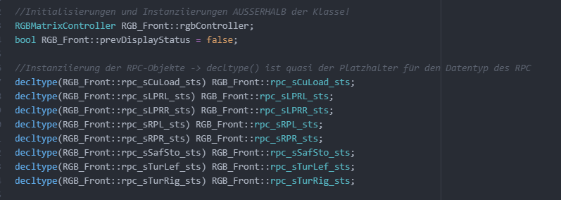
RPC-Requirements: Deklaration als „static“ und Instanziierung außerhalb der Klasse

Slide 23
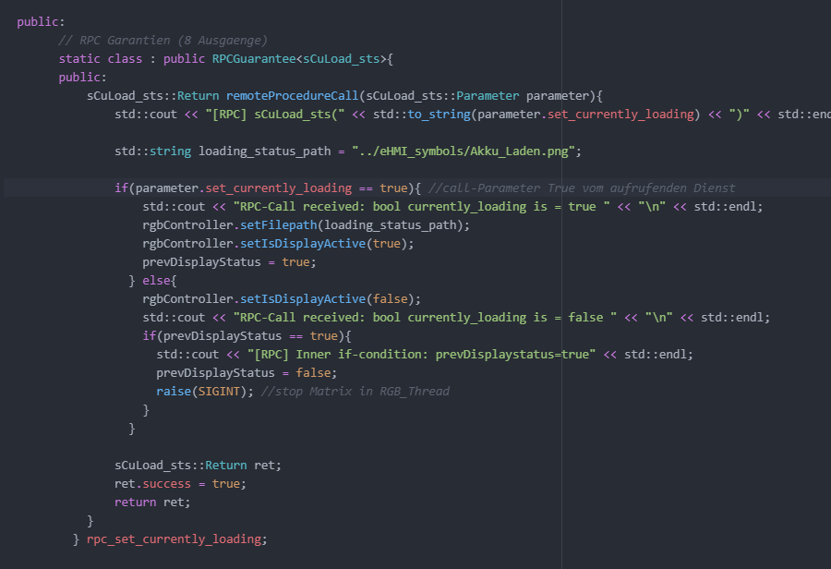
Back-Service: RPC-Guarantees

Slide 24
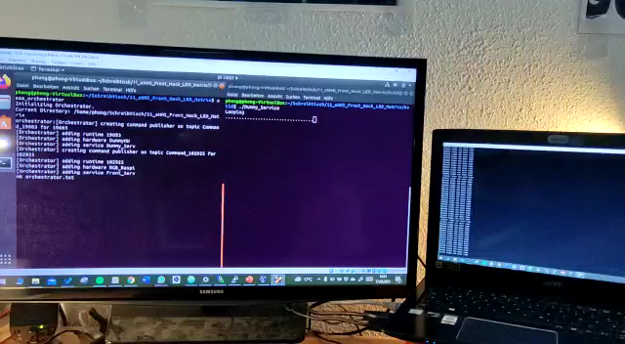
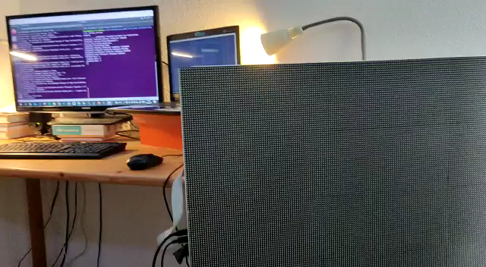
Demonstration: Testdurchläufe Wendemanöver
Vollbildmodus
und Folie durchklicken um Videos parallel abzuspielen

Slide 25
Vorläufiges Konzept: Dummy-Dienst
10 PeriodicTasks für Front-Service („schlauer Dienst“)
Ziel: Korrekte Anzeige von Bildern/GIFs testen
Periodisches Senden verschiedener Konstellationen von Nutzdaten, z.B.:
data.allow_passing == true && data.distance_passing_vehicle < 70
data.allow_pedestrian_crossing == true && data.time_distance_pedestrian < 5
Zustandsübergänge müssen funktionieren, z.B. Vorfahrt gewähren -> Fußgängerüberweg
8 Remote Procedure Calls für Back-Service („dummer Dienst“)
Ziel: Synchrone und identische Anzeige zur Front-Matrix
Back-Service soll zu Testzwecken ein reines Konsolenprogramm werden, ohne reale LED-Anzeige
Back-Service soll auf VM laufen und RPC-Calls vom Front-Service bekommen, sprich: Back-Service wird nur indirekt über Dummy-Dienst getestet

Slide 26
Konzepte für Dummy-Dienst
Statisch festgelegte Reihenfolge von Verkehrssituationen | Dynamisch Verkehrssituationen über Klicks in einer GUI
10 PeriodicTasks Verkehrssituationen werden nach einem festgelegten Zeitplan simuliert Beispiel: currently_loading=true wird nach 10 Sekunden Fahrbetrieb gesetzt Nach 20 Sekunden wird dann leaving_parking_left=true gesetzt | 10 PeriodicTasks Verkehrssituationen werden zur Laufzeit anhand von Klicks gesetzt PeriodicTasks werden dann mit Parametern verknüpft Beispiel: Klicke Button „Fahrzeug laden“ PeriodicTask sendet dann currently_loading=true Klicke Button „Fahrzeug laden“ (Toggle) PeriodicTask sendet dann currently_loading=false
Notes:
Umsetzung der GUI-Lösung:
Dummy-Dienst enthält intern statische Variablen (private), nämlich so viele wie es Eingänge in die Zustände des UML-Diagramms gibt.
Diese internen statischen Variablen werden über die GUI mit entsprechenden Werten belegt
Die Verbindung von GUI und den Variablen läuft über einen SocketServer und kann in Java programmiert werden, analog wie bei Michael
Die PeriodicTasks senden ihre Nutzdaten dann mit denselben Werten wie die Werte der statischen Variablen der Dummy-Dienst-Klasse

Slide 27
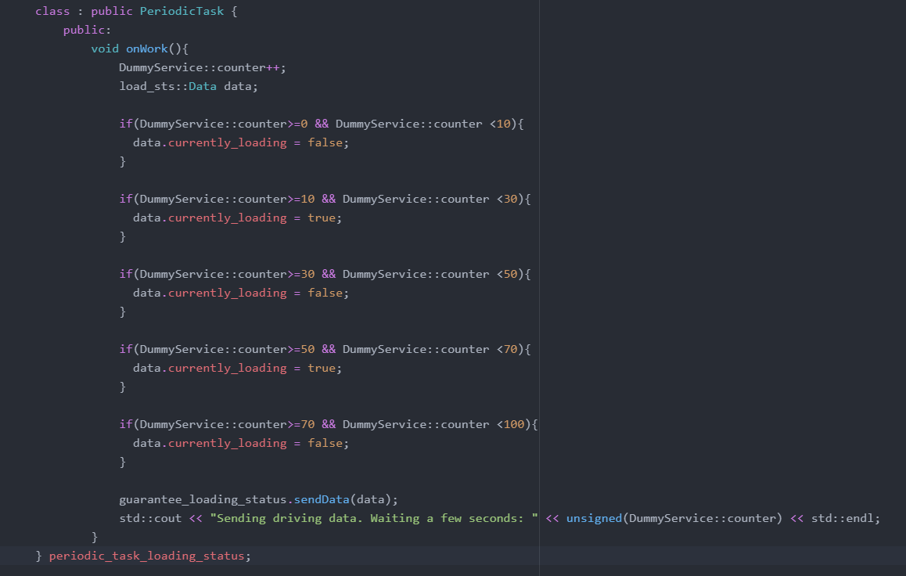
Statischer Dummy-Dienst

Slide 28
Dynamischer Dummy-Dienst (GUI)
Fahrzeug
wird
geladen
Dummy-Dienst
n Statische Variablen
10 PeriodicTasks
(n Eingänge)
Statusanzeige

Slide 29
Ziele bis zum nächsten Meeting
Front- und Back-Dienst sind vorerst fertig implementiert, aber noch nicht vollständig getestet
Dummy-Dienst Konzept umsetzen (statisch über festgelegte Reihenfolge von Verkehrssituationen oder dynamisch über GUI?)

Slide 30
Zeitplan – Ausblick - Urlaubsplanung
Aktueller Stand
Urlaub?

